Slide 1
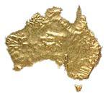
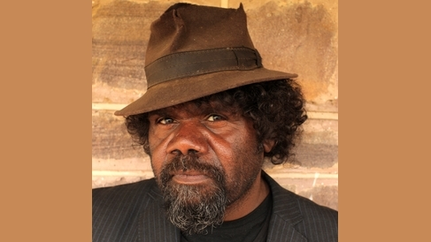
Austrálie obyvatelstvo
Obr.2
Romana Zabořilová
ZŠ Jenišovice
VY_32_INOVACE_045
Frank Yamma -písničkář
Obr.1
Notes:
http://www.colours.cz/historie/3-colours-of-ostrava-2011/ucinkujici/279-frank-yamma
http://p-numismatika.cz/index.php?get=kapitola22_zlato

Slide 2
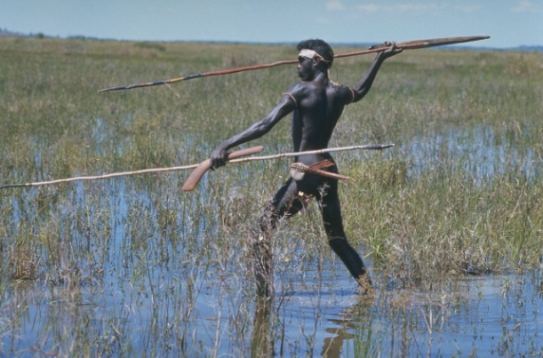
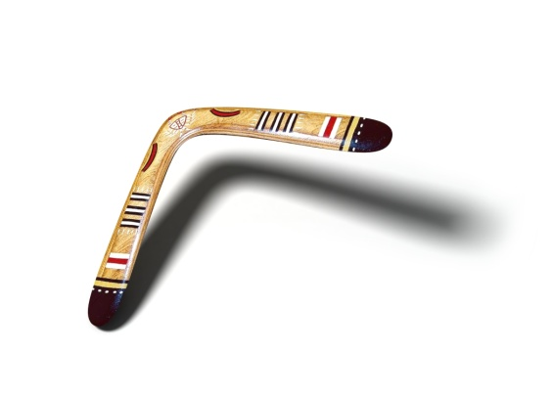
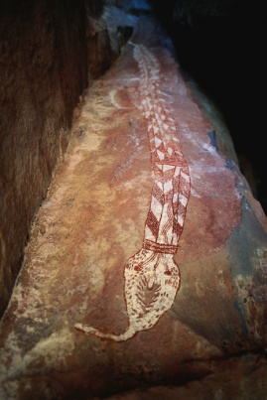
Původní obyvatelstvo
Původní domorodci - Austrálci zvaní Aboriginals (aboridžinci) připluli před 50 000lety z Asie.
Dnes jich v Austrálii moc nezbylo cca 300 000 - 1,6%
Austrálci se obvykle řadí k australoidní rase, negroidní rase.
Mezi jejich tělesné znaky patří:
černá barva kůže
kudrnaté nebo vlnité
hnědé a černé vlasy
dlouhá (dolichocefalní) hlava
široký nos
prognatismus (dopředu vybíhající alveolární výběžky horní čelisti)
velké zuby (tzv. megadoncie)
Notes:
kliparty

Slide 3
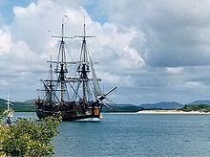
Objevitelé
Nizozemský mořeplavce Willema Janszoonea v roce1606 spatřil pobřeží Yorkského mysu. Pak Nizozemci zmapovali většinu západního a severního pobřeží země.
1770 James Cook obeplul východní pobřeží Austrálie
Poručík James Cook na lodi HM Bark Endeavour zabral východní pobřeží Austrálie roku 1770 ve prospěch Velké Británie. Replika jeho lodi byla postavena roku 1988 ve Fremantlu; foceno z Cooktownského přístavu kde Cook strávil několik týdnů.
Notes:
kliparty

Slide 4
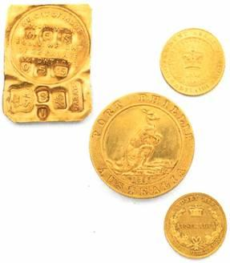
Osídlování austrálie
V 18. století sloužila Austrálie jako trestanecká osada. Přistěhovalci z Evropy, převážně z Británie do Austrálie putují za zlatem „Zlatá horečka“.
 | Roku 1851 bylo v Austrálii nalezeno zlato; zlatého prachu se používalo jako peněz až do roku 1852, kdy se začaly ve městě Adelaide vyrábět slitky (nahoře) a po nich pak mince (vpravo nahoře).
Obr.3
Notes:
http://p-numismatika.cz/index.php?get=kapitola22_zlato

Slide 5
Dnešní obyvatelé
Austrálie je velmi řídce osídlena, na 1km² žijí v průměru jen 2 lidé.
3/4 území jsou téměř neobydlené.
86% obyvatelstva žije ve městech.
95 % obyvatel je britského nebo irského původu.
žije tu asi 380 000 původních obyvatel, kteří obývají především Severní teritorium a ostrovy v Torresově průlivu.
Notes:
http://www.mapysveta.eu/slepa_mapa_australie_hranice.html

Slide 6
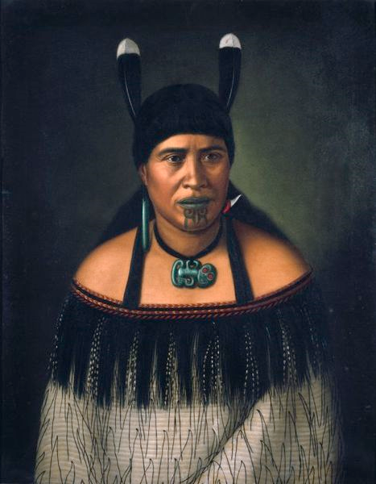
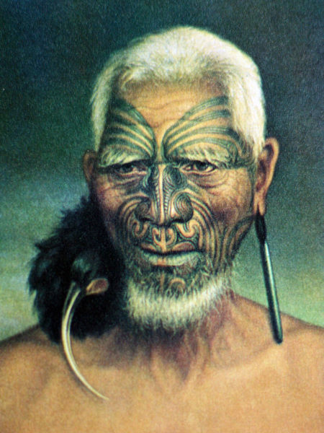
Maoři (N. Zéland)
Obr.4
Obr.5
Notes:
http://en.wikipedia.org/wiki/File:Hinepare.jpg
http://en.wikipedia.org/wiki/File:TukukinoLindauer.jpg

Slide 7
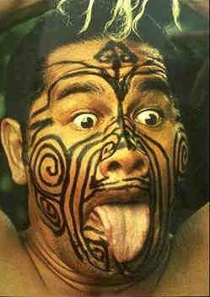
Maoři (N. Zéland)
Tanec Haka s vyplazeným jazykem
Obr.6
http://www.maori.cz/
Notes:
http://www.maori.cz/

Slide 8
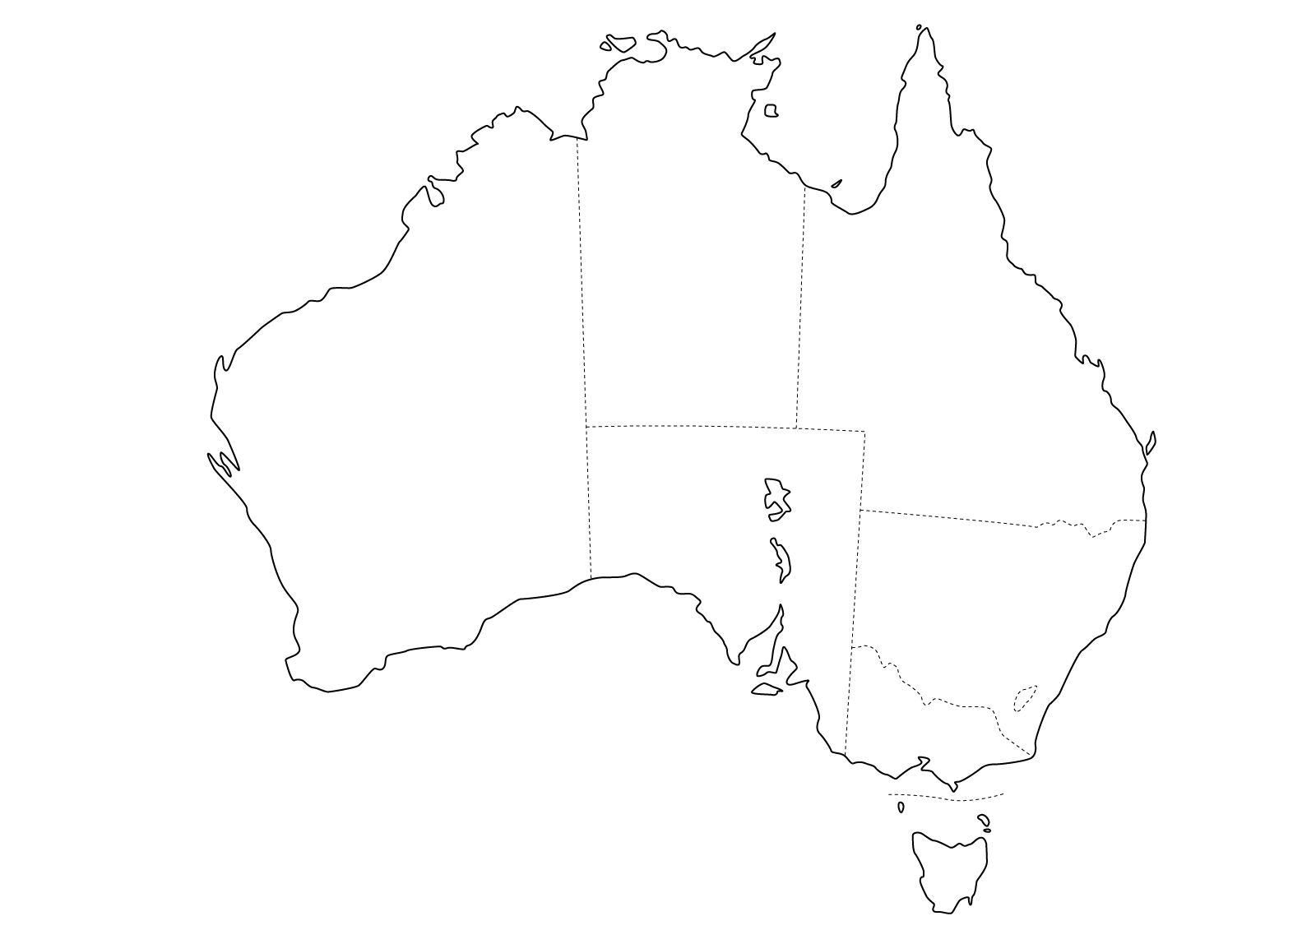
Města Austrálie
Vypiš názvy vyznačených měst.
_______________
_______________
_______________
_______________
_______________
_______________
_______________
Obr.7
Notes:
http://www.mapysveta.eu/slepa_mapa_australie_hranice.php

Slide 9
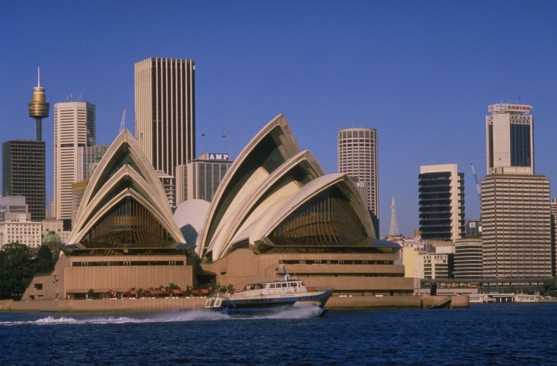
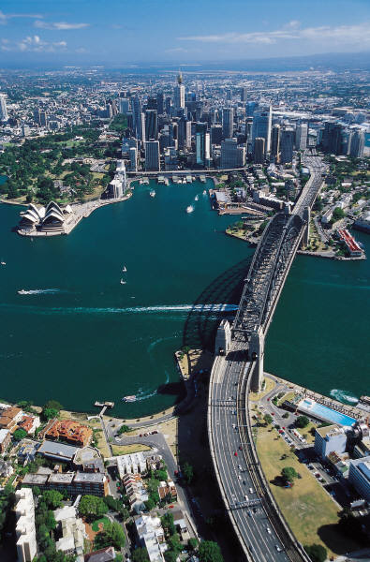
Současní obyvatelé Austrálie mají vysokou životní úroveň
Notes:
kliparty

Slide 10
Zdroje informací
Zdroje obrázků:
obr.1: POLAR televize Ostrava, s.r.o., 2011 [cit. 2011-08-25]. Dostupné na WWW: < http://www.colours.cz/historie/3-colours-of-ostrava-2011/ucinkujici/279-frank-yamma >.
obr. 2 a 3: P-NUMISMATIKA 2005-2009, 2005. [cit. 2011-08-25]. Dostupné na WWW: < http://p-numismatika.cz/index.php?get=kapitola22_zlato >.
obr. 4: Lindauer, Gottfried, 1839-1926 , ? 1890, 2007 [cit. 2011-08-25]. Dostupné na WWW: < http://en.wikipedia.org/wiki/File:Hinepare.jpg >.
obr. 5: Gottfried Lindauer (1839–1926) , 1878, 2007 [cit. 2011-08-25]. Dostupné na WWW: < http://en.wikipedia.org/wiki/File:TukukinoLindauer.jpg >.
obr. 6: : autor neznámý, 2009 [cit. 2011-08-25]. Dostupné na WWW: < http://www.maori.cz/ >.
obr. 7: : mapy světa, 2011 [cit. 2011-08-25]. Dostupné na WWW: < http://www.mapysveta.eu/slepa_mapa_australie_hranice.php >.

